Slide 1
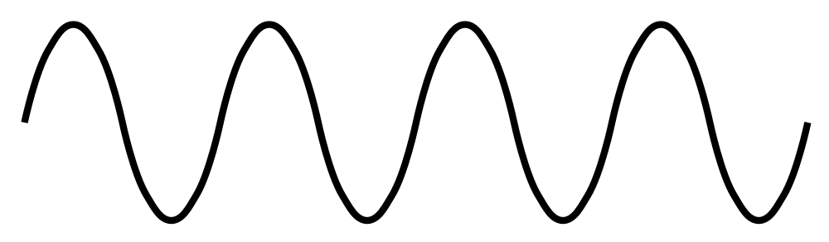

웨이브 비행- 설계
최대
150Cm
코딩 생각
1. 계단식으로 높이를 줄이고 늘려서 고도를 제어하면서 웨이브비행
2. 지정거리까지 직진하면서 높이를 반복 제어 하면서 전체 증폭 조절

Slide 2
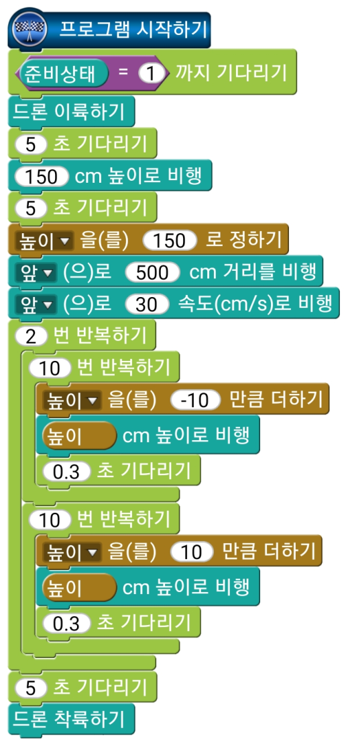
웨이브 비행 - 코딩

